Slide 1
Tema 6 Semejanzas, Pitágoras, Perímetros y Áreas

Slide 2
1. FIGURAS SEMEJANTES

Slide 3
1. FIGURAS SEMEJANTES
Ejercicio 1
Dados los siguientes rectángulos, indica si son semejantes y en dicho caso, calcula la razón de semejanza.

Slide 4
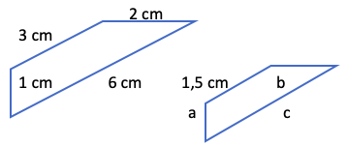
1. FIGURAS SEMEJANTES
Ejercicio 2
Dadas estas figuras semejantes, calcula los lados desconocidos:

Slide 5
1. FIGURAS SEMEJANTES
Ejercicio 3
Dados dos pentágonos regulares de lados 5 cm y 7 cm respectivamente. ¿Podemos decir que son semejantes?. Justifica tu respuesta. En caso afirmativo, calcula la razón de semejanza.

Slide 6
1.1. TRIÁNGULOS SEMEJANTES
¿Son semejantes estos triángulos?

Slide 7
1.1. TRIÁNGULOS SEMEJANTES
Ejercicio 4
Dados estos dos triángulos, calcula el valor de “a” y “b” para que sean semejantes.

Slide 8
1.1. TRIÁNGULOS SEMEJANTES
Ejercicio 5
Sabemos que estos dos triángulos son semejantes. Calcula los lados y los ángulos desconocidos.

Slide 9
1.1. TRIÁNGULOS SEMEJANTES
Ejercicio 6
Calcula el valor desconocido para que los triángulos sean semejantes:
a) Triángulo 1: a = 9 cm, b = 6 cm, c = 12 cm. Triángulo 2: a' = 6 cm, b' = 4 cm, ¿c'?
b) Triángulo 1: A = 45º, b = 8 cm, c = 4 cm. Triángulo 2: A’ = 45º, b' = 16 cm, ¿a'?

Slide 10
1.2. CRITERIOS SEMEJANZA TRIÁNGULOS

Slide 11
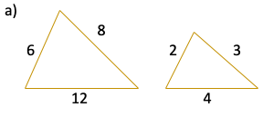
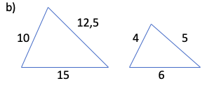
1.2. CRITERIOS SEMEJANZA TRIÁNGULOS
Ejercicio 7
Comprueba si los siguientes triángulos son semejantes indicando que criterio utilizas para justificarlo.

Slide 12
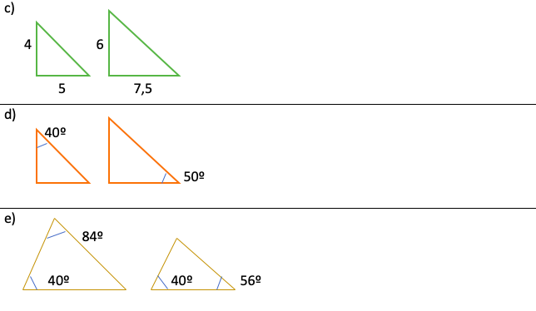
1.2. CRITERIOS SEMEJANZA TRIÁNGULOS
Ejercicio 7
Comprueba si los siguientes triángulos son semejantes indicando que criterio utilizas para justificarlo.

Slide 13
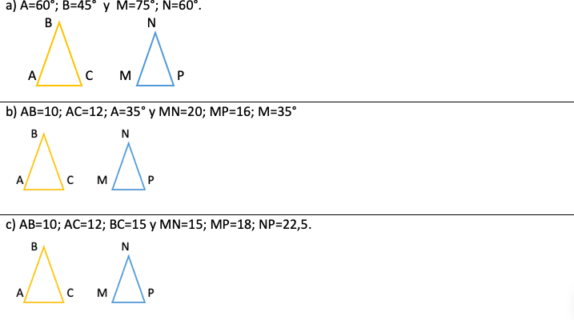
1.2. CRITERIOS SEMEJANZA TRIÁNGULOS
Ejercicio 8
Aplicando los criterios de semejanza, justifica si los triángulos ABC y MNP son semejantes según los siguientes casos (todos los lados en cm):

Slide 14
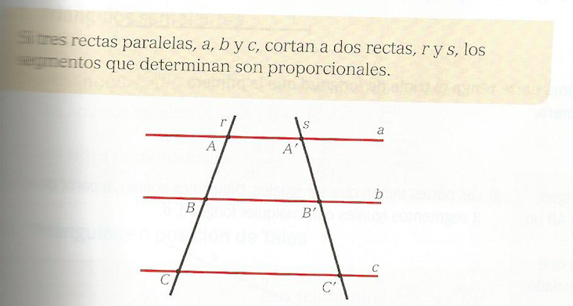
1.3. TEOREMA DE TALES
Nota: Una de las utilidades del T. De Tales es la de dividir segmentos en partes iguales.

Slide 15
1.1. TEOREMA DE TALES

Slide 16
1.4. TRIÁNGULOS EN POSICIÓN DE TALES
Aplicación:

Slide 17
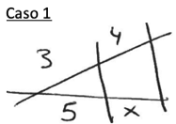
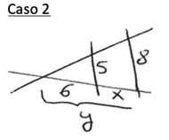
1.4. TRIÁNGULOS EN POSICIÓN DE TALES
Ejercicio 9
Calcula el valor de “x” en los siguientes triángulos en posición de Thales:

Slide 18
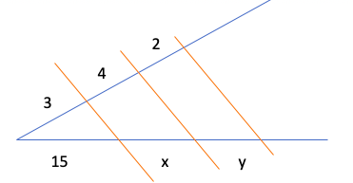
1.4. TRIÁNGULOS EN POSICIÓN DE TALES
Ejercicio 10
Aplicando el Teorema de Thales calcula el valor de “x” e “y

Slide 19
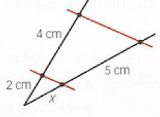
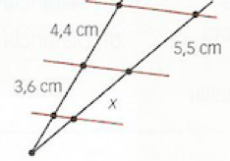
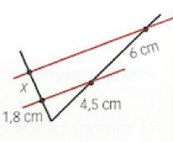
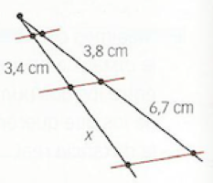
1.4. TRIÁNGULOS EN POSICIÓN DE TALES
Ejercicio 11
Calcula en cada caso los valores desconocidos:

Slide 20
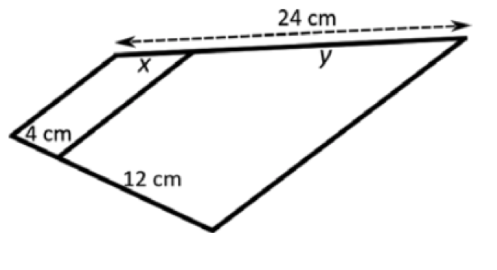
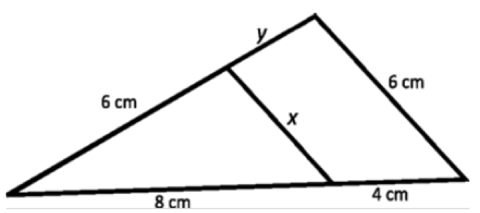
1.4. TRIÁNGULOS EN POSICIÓN DE TALES
Ejercicio 12
Calcula en cada caso los valores desconocidos:

Slide 21
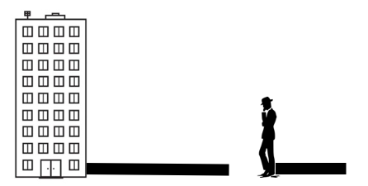
1.4. TRIÁNGULOS EN POSICIÓN DE TALES
Ejercicio 13
Calcula la altura de un edificio que proyecta una sombra de 47 metros en el momento en que un chico de 1,80 m de altura proyecta una sombra de 3 metros.

Slide 22
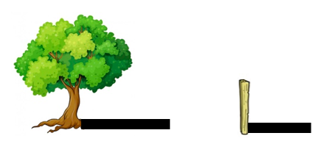
1.4. TRIÁNGULOS EN POSICIÓN DE TALES
Ejercicio 14
Calcula la altura de un árbol que proyecta una sombra de 6,2 metros en el momento en que un poste de 1,5 m de altura proyecta una sombra de 2 metros.

Slide 23
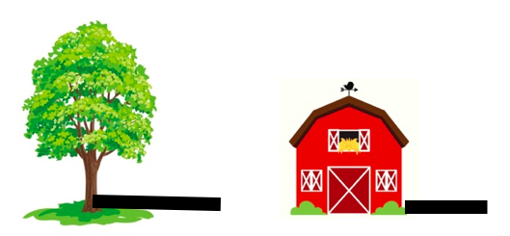
1.4. TRIÁNGULOS EN POSICIÓN DE TALES
Ejercicio 15
Un gran árbol, a las once de la mañana de cierto día, arroja una sombra de 6,5 metros. Próximo a él, un cobertizo de 2,8 metros de altura proyecta una sombra de 70 cm. ¿Cuál es la altura del árbol?

Slide 24
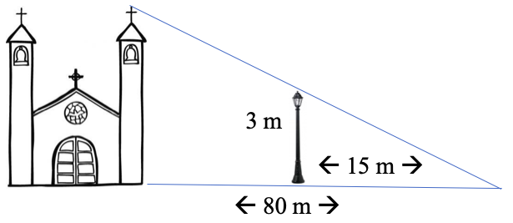
1.4. TRIÁNGULOS EN POSICIÓN DE TALES
Ejercicio 16
Calcula la altura de la iglesia teniendo en cuenta las medidas del dibujo:

Slide 25
1.4. TRIÁNGULOS EN POSICIÓN DE TALES
Ejercicio 17
Para medir la altura de una montaña, Pedro, de 182 cm de altura, se sitúa a 2,3 m de un árbol de 3,32 m situado entre él y la montaña de forma que su copa, la cima de dicha montaña y los ojos de Pedro se encuentran en línea. Sabiendo que Pedro está a 138 m del pie de la montaña, calcula la altura de la montaña.

Slide 26
1.4. TRIÁNGULOS EN POSICIÓN DE TALES
Ejercicio 18
Entre Sergio, de 152 cm de altura, y un árbol, hay un pequeño charco en el que se refleja su copa. Calcula la altura de dicho árbol sabiendo que las distancias que separan a Sergio del lugar de reflejo en el charco y del árbol son de 3,2 m y 10,7 m, respectivamente.

Slide 27
1.4. TRIÁNGULOS EN POSICIÓN DE TALES
Ejercicio 19
La sombra de un edificio mide 15 m y la del primer piso 2 m. Sabemos que la altura de ese primer piso es 3 m. ¿Cuánto mide el edificio?.

Slide 28
2. ESCALAS

Slide 29
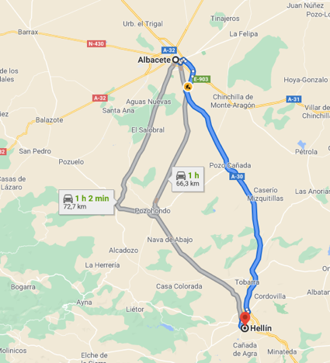
2. ESCALAS
Ejercicio 20
En un mapa de la provincia de Albacete, si medimos la distancia de Hellín a Albacete con una regla mide 3 cm. Si en la realidad hay 66 km, ¿A qué escala está hecho ese mapa?

Slide 30
2. ESCALAS
Ejercicio 21
Si tenemos un mapa de la provincia de Albacete a Escala 1:300000 y la distancia real de Hellín a Elche de la Sierra son 35 km, ¿Cuánto medirá esa distancia en el mapa?.

Slide 31
2. ESCALAS
Ejercicio 22
Completa la siguiente tabla que la escala aplicada es 1:1000

Slide 32
2. ESCALAS
Ejercicio 23
La distancia entre Madrid y Hellín es 330 km. En el mapa la distancia entre ambas ciudades es 2,7 cm. ¿A qué escala está dibujado el mapa?.

Slide 33
2. ESCALAS
Ejercicio 24
En una fotografía, María y Fernando miden 2,5 cm y 2,7 cm, respectivamente; en la realidad, María tiene una altura de 167,5cm. ¿A qué escala está hecha la foto? ¿Qué altura tiene Fernando en la realidad?

Slide 34
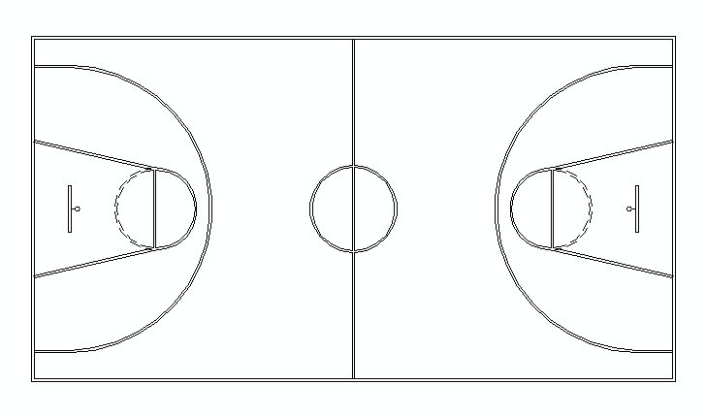
2. ESCALAS
Ejercicio 25
Un dibujo de una pista de baloncesto mide 14 cm de ancho y 7,5 cm de alto a escala 1:200. ¿Cuáles son sus medidas reales?.

Slide 35
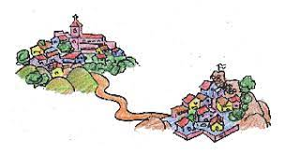
2. ESCALAS
Ejercicio 26
En un mapa, de escala 1:250 000, la distancia entre dos pueblos es de 1,3 cm. a) ¿Cuál es la distancia real entre ambos pueblos? b) ¿Cuál sería la distancia en ese mapa, entre otros dos pueblos que en la realidad distan 15 km?

Slide 36
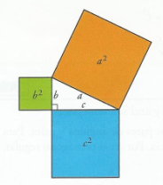
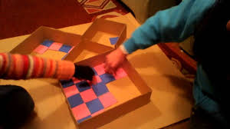
3. TEOREMA DE PITÁGORAS

Slide 37
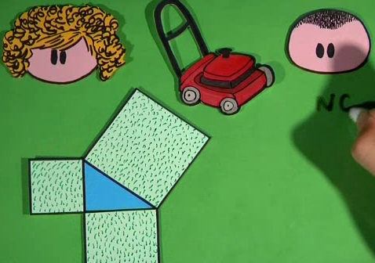
VÍDEO PRACTICOPEDIA - TEOREMA DE PITÁGORAS

Slide 38
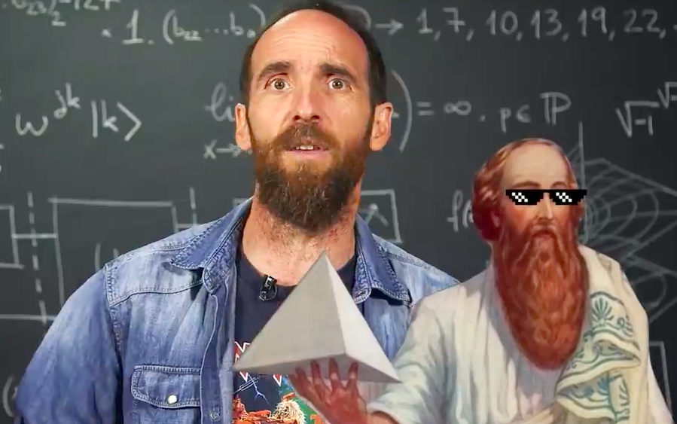
VÍDEO CANAL DERIVANDO - TEOREMA DE PITÁGORAS

Slide 39
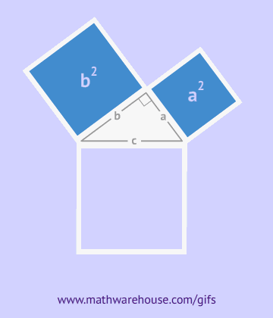
3. TEOREMA DE PITÁGORAS

Slide 40
3. TEOREMA DE PITÁGORAS

Slide 41
3. TEOREMA DE PITÁGORAS

Slide 42
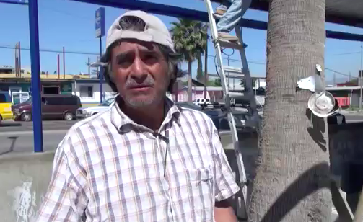
VIDEO UTILIDAD TEOREMA DE PITÁGORAS EN LA CONSTRUCCIÓN
REGLA 3-4-5 PARA HACER ESCUADRAS

Slide 43
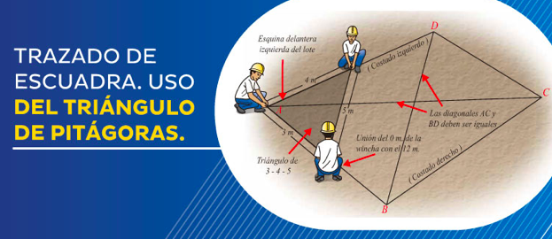
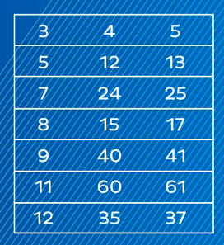
REGLA 3-4-5 PARA HACER ESCUADRAS

Slide 44
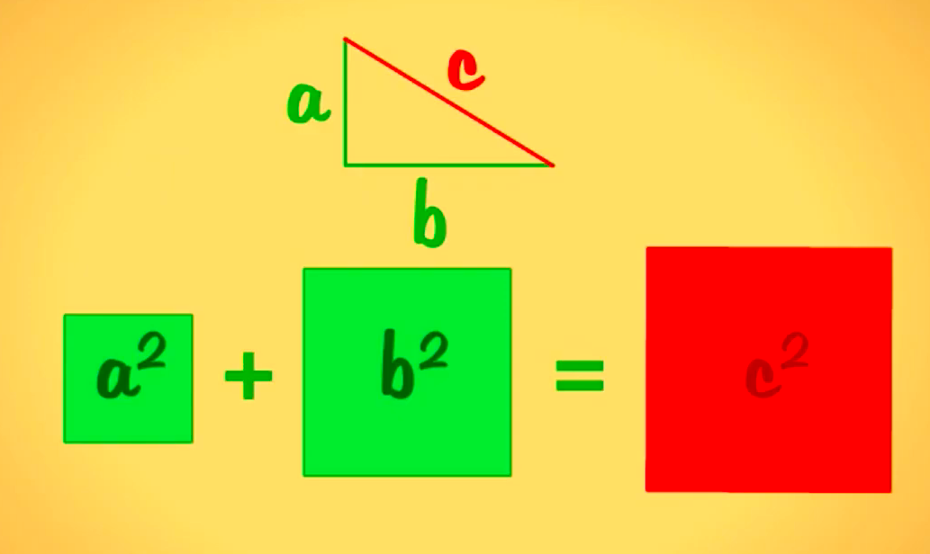
VIDEO TRONCHO Y PONCHO
TEOREMA DE PITÁGORAS

Slide 45
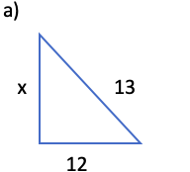
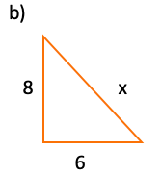
3. TEOREMA DE PITÁGORAS
Ejercicio 27
Halla el lado desconocido en los siguientes triángulos:

Slide 46
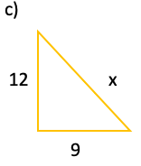
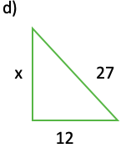
3. TEOREMA DE PITÁGORAS
Ejercicio 27
Halla el lado desconocido en los siguientes triángulos:

Slide 47
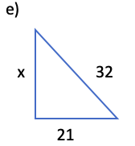
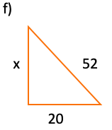
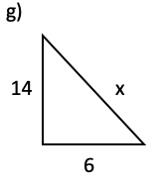
3. TEOREMA DE PITÁGORAS
Ejercicio 27
Halla el lado desconocido en los siguientes triángulos:

Slide 48
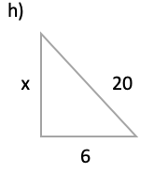
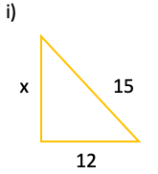
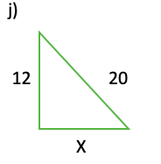
3. TEOREMA DE PITÁGORAS
Ejercicio 27
Halla el lado desconocido en los siguientes triángulos:

Slide 49
3. TEOREMA DE PITÁGORAS
Ejercicio 28
¿Es posible encontrar un triángulo rectángulo cuyos catetos midan 7 cm y 24 cm y su hipotenusa 26 cm?. Si tu respuesta es negativa, halla cuánto mide la hipotenusa.

Slide 50
3. TEOREMA DE PITÁGORAS
Ejercicio 29
Una escalera tiene 10 m de largo y se quiere apoyar en una pared vertical de forma que el extremo superior esté a una altura de 8 metros. ¿A qué distancia de la pared se debe poner el extremo inferior de la escalera?

Slide 51
3. TEOREMA DE PITÁGORAS
Ejercicio 29-2
Calcula la longitud de la diagonal de un cuadrado de lado 12 cm.

Slide 52
3. TEOREMA DE PITÁGORAS
Ejercicio 30
Calcula el perímetro de un rectángulo cuya diagonal mide 5,8 cm, y uno de los lados, 4 cm.

Slide 53
3. TEOREMA DE PITÁGORAS
Ejercicio 31
Se cae un poste de 14,5 m de alto sobre un edificio que se encuentra a 10 m de él. ¿Cuál es la altura a la que le golpea?

Slide 54
3. TEOREMA DE PITÁGORAS
Ejercicio 32
Un futbolista entrena corriendo la diagonal del terreno de juego de un campo de fútbol, ida y vuelta, 30 veces. ¿Qué distancia total recorre si el terreno de juego tiene unas medidas de 105 x 67 m?

Slide 55
3. TEOREMA DE PITÁGORAS
Ejercicio 27
Calcula en cada caso los valores desconocidos:

Slide 56
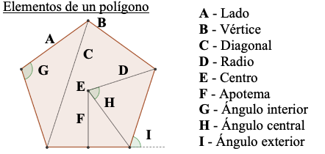
4. POLÍGONOS
Polígono: Figura plana y cerrada limitada por segmentos.
Polígono Regular: Polígono con lados y ángulos iguales.

Slide 57
4. RECORDATORIO TIPOS TRIÁNGULOS

Slide 58
4. CUADRILÁTEROS

Slide 59
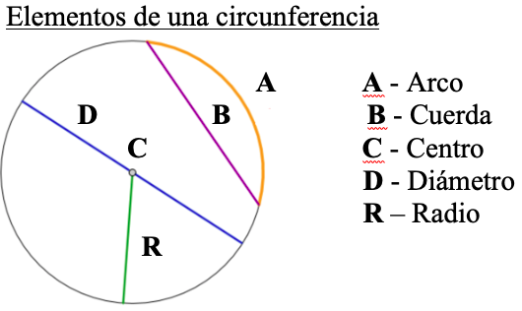
5. CIRCUNFERENCIA Y CÍRCULO

Slide 60
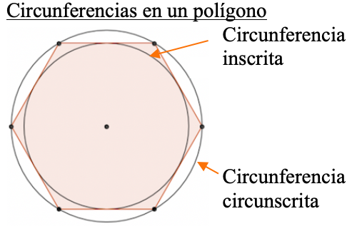
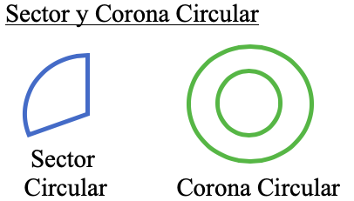
5. CIRCUNFERENCIA Y CÍRCULO

Slide 61
6.1. PERÍMETROS DE POLÍGONOS

Slide 62
VIDEO LEMNISMATH
CÁLCULO DE PERÍMETROS – PARADOJA DE LA COSTA

Slide 63
VIDEO TRONCHO Y PONCHO
ÁREAS DE POLÍGONOS

Slide 64
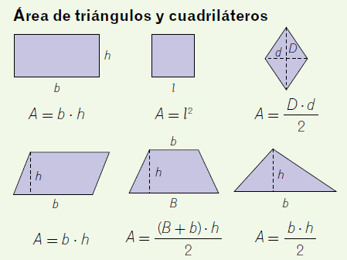
6.2. ÁREAS DE POLÍGONOS

Slide 65
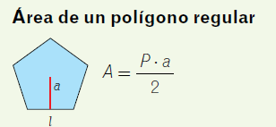
6.2. ÁREAS DE POLÍGONOS

Slide 66
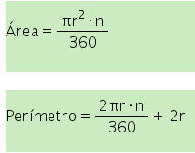
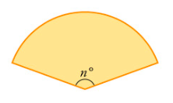
6.3. PERÍMETROS Y ÁREAS DE FIGURAS CIRCULARES
Circunferencia-Círculo
Sector circular n grados

Slide 67
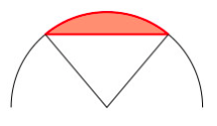
6.3. PERÍMETROS Y ÁREAS DE FIGURAS CIRCULARES
Segmento circular
Corona circular

Slide 68
6. PERÍMETROS Y ÁREAS
Ejercicio 33
Calcula el perímetro y el área de las siguientes figuras:

Slide 69
6. PERÍMETROS Y ÁREAS
Ejercicio 33
Calcula el perímetro y el área de las siguientes figuras:

Slide 70
6. PERÍMETROS Y ÁREAS
Ejercicio 33
Calcula el perímetro y el área de las siguientes figuras:

Slide 71
6. PERÍMETROS Y ÁREAS
Ejercicio 33
Calcula el perímetro y el área de las siguientes figuras:

Slide 72
6. PERÍMETROS Y ÁREAS
Ejercicio 33
Calcula el perímetro y el área de las siguientes figuras:

Slide 73
6. PERÍMETROS Y ÁREAS
Ejercicio 34
Calcula el área de un cuadrado de diagonal 12.

Slide 74
6. PERÍMETROS Y ÁREAS
Ejercicio 35
Calcula el área de un triángulo equilátero de lado 7 cm.

Slide 75
6. PERÍMETROS Y ÁREAS
Ejercicio 36
Calcula el área de un hexágono regular de 8 cm de lado.

Slide 76
6. PERÍMETROS Y ÁREAS
Ejercicio 37
En un triángulo rectángulo, un cateto mide 8 cm y su hipotenusa 10 cm. ¿Qué área tiene?.

Slide 77
6. PERÍMETROS Y ÁREAS
Ejercicio 38
Una cometa en forma de rombo tiene diagonales de 93 cm y 44 cm. ¿Qué área tiene?.

Slide 78
6. PERÍMETROS Y ÁREAS
Ejercicio 39
Utiliza la semejanza de triángulos y el teorema de Pitágoras para calcular el perímetro y el área de esta figura:

Slide 79
6. PERÍMETROS Y ÁREAS
Ejercicio 40
Calcula el área de la zona coloreada en las siguientes figuras:

Slide 80
6. PERÍMETROS Y ÁREAS
Ejercicio 41
Calcula el perímetro y el área de las siguientes figuras:

